Slide 1
Итоги международной специализированной выставки
MITEX
8-11 ноября 2011 г.
Москва, Россия
Организатор Стратегический партнер Официальная поддержка Поддержка
посетительских программ
Официальные спонсоры выставки Mitex 2011

Slide 2
Организаторы и поддержка
ООО «Евроэкспо» - организатор выставочных мероприятий и конференций в России
РАТПЭ - Российская Ассоциация торговых компаний и производителей электроинструмента и средств малой механизации, объединяющая крупнейших игроков рынка с целью создания цивилизованного рынка электроинструмента и средств малой механизации
РСПП (Российский союз промышленников и предпринимателей) - общероссийская организация, представляющая интересы деловых кругов
АСР (Ассоциация строителей России) – общественная организация представляющая интересы российского строительного рынка
ЗАО «Интерскол» - ведущая российская компания − разработчик, производитель и продавец инструмента
ООО Robert Bosch – крупнейший мировой производитель диагностического оборудования и электроинструмента

Slide 3
Тематические разделы
Инструменты и станки для обработки металла, проволоки, труб, камня, стекла, керамики, пластмасс
Слесарный и монтажный инструмент
Ручной электрифицированный инструмент
Инструмент и оборудование для автосервиса
Гидравлический ручной инструмент
Пневматический ручной инструмент
Прецизионный инструмент
Алмазный и твердосплавный инструмент
Оборудование для резки различных материалов
Оборудование и технологии электроэрозионной обработки
Оборудование для абразивно-струйной обработки
Гальваническое оборудование и технологии
Лазерная техника
Обработка листового металла
Технологии изготовления и восстановления инструмента
Контрольно-измерительные и испытательные приборы и инструменты
Стандартизация и системы контроля качества продукции
Садово-огородный инструмент и оборудование
Инструмент для лесной промышленности
Оборудование для строительно-монтажных работ
Инструмент для окрасочных и малярных работ
Компрессорное оборудование
Генераторное оборудование
Крепеж, скобяные изделия
Тара и упаковка, приспособления для мастерских и складов
Спецодежда и средства индивидуальной защиты
Научно-техническая литература и информация
Бытовые деревообрабатывающие станки

Slide 4
Итоги MITEX 2011
450 экспонентов
16 стран мира: Великобритания, Германия, Индия, Испания, Италия, Китай, Латвия, Лихтенштейн, Польша, Португалия , Республика Беларусь, Россия, Тайвань, Украина, Франция, Швеция
Среди постоянных участников выставки - АМИДА/СПАРКИ, СТЭНЛИ БЛЭК энд ДЭККЕР, БРИГАДИР ТЕХНОЛОДЖИС, BOSCH, ВАЛЬД, ВНЕШТЕХКОНТРАКТ, ГЕРМЕС, ГЛОБАЛ ГАРДЕН ПРОДАКТС, ДЖЕМЭН ТУЛС, ДИОЛД, ИНСТРУМЕНТ ДВТ, ИНТЕРСКОЛ, ИНФРАКОМ, КЕРХЕР, КОРДОБА AET, ЛИТ ТРЕЙДИНГ, МЕТАБО, ПРОРАБ, СЕВЕРО-ЗАПАДНЫЙ ТОРГОВЫЙ ДОМ, ХУСКВАРНА, ЦЕНТР ИНСТРУМЕНТАЛЬНОЙ ТОРГОВЛИ, ЭНКОР
Коллективные экспозиции Германии, КНР, Республики Тайвань
Количество посетителей - более 10 000 человек
95% посетителей – специалисты
Общая площадь выставки более 22 тыс. кв. м.

Slide 5
АУДИТ
В 2010 и 2011 году выставка MITEX прошла аудит статистических показателей
В конце 2011 года организаторы выставки получили знак Всемирной Ассоциации Выставочной Индустрии UFI как свидетельство высочайшего уровня организации и проведения выставочного мероприятия

Slide 6
Рекламная кампания MITEX 2011
40 печатных специализированных СМИ
16 крупнейших специализированных порталов
Масштабная реклама в Интернете
Прямое информирование потенциальных посетителей (база более 80 тыс. адресов)
Прямое распространение пригласительных билетов (30 тыс. почтовая рассылка, 6 тыс. – торговые компании, дилеры, распространение на строительных рынках)
Издание бюллетеня «Новости MITEX» (распространение через ИД «Потребитель», региональные сетевые специализированные магазины)

Slide 7
Деловая программа выставки
РАТПЭ: конференция «Российский рынок электроинструмента и средств малой механизации. Состояние и перспективы»
ООО «Группа «Омега»: семинар «Минимизация коммерческих рисков в условиях больших сроков поставки товара»
ООО «НАНОТЕХНОЛОГИИ»: семинар «Смазочные материалы для электро- и бензоинструмента: применение масел и пластичных смазок»
ООО «Кондтроль»: Семинар «Рынок строительных лазеров в РФ. Тенденции, перспективы, инновации»
Демонстрационная зона MITEX – презентации, мастер-классы и шоу участников выставки – «German Tools», ООО «Роберт Бош», ООО «Геоприбор», «OREGON», ГК «Хайтек Инструмент», «Интерскол», «DeWALT», «ELORA», «FISKARS»
Презентации и акции участников выставки – журнал Wood Master, ООО «АванТехник», ООО «Техконтракт», DeWALT,ООО «Дистрибьюторский Центр ЮНИСОО», ГК «Хайтек инструмент», ООО «Гермес» и др.
«ПАРКЛАЙН ЛОГИСТИК»: Семинар «Прикладные аспекты осуществления ВЭД в условиях действия Таможенного Союза и Концепции ФТС РФ по переносу таможенного оформления на границы России»
ООО «ГЕРМЕС»: Семинар «Новинки от известных брендов «Sturm!», «Энергомаш», «BauMaster»

Slide 8
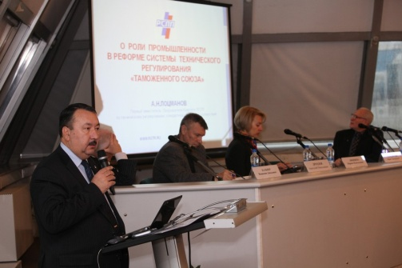
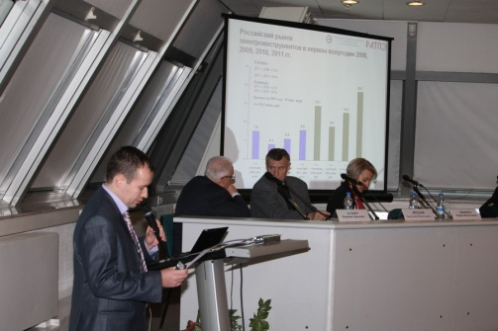
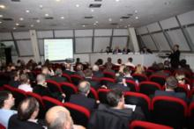
Конференция «Российский рынок электроинструмента и средств малой механизации. Состояние и перспективы»
Доклады:
Российский рынок электроинструментов, измерительной техники, садовой техники и генераторов. Состояние и перспективы. Долгоруков Александр Александрович, председатель Комитета по маркетингу Ассоциации РАТПЭ.
Активизация работ по гармонизации национальных стандартов с международными в области электроинструмента. Зажигалкин Александр Владимирович, Заместитель Руководителя Федерального агентства по техническому регулированию и метрологии.
Техническое регулирование, стандартизация и оценка соответствия в рамках Таможенного союза Белоруссия – Казахстан – Российская Федерация. Лоцманов Андрей Николаевич, Председатель Совета по техническому регулированию и стандартизации при Минпромторге России, первый заместитель Председателя комитета по техническому регулированию РСПП.
Новые правила регулирования внешнеэкономической деятельности в условиях Таможенного союза. Лякишева Марина Всеволодовна, член Экспертных Советов по таможенному регулированию Госдумы РФ и Комиссии таможенного Союза.
О деятельности корпоративной кафедры «Средства малой механизации строительства» в Московском государственном строительном университете (МГСУ). Профессор Дроздов Анатолий Николаевич, заведующий корпоративной кафедрой МГСУ.

Slide 9
География посетителей

Slide 10
Должностной уровень посетителей

Slide 11
Какие отрасли представляли посетители

Slide 12
Типы предприятий

